Slide 1
每周报告9.22
1.样机制作——完成缩小版打印文件的设计
2.始业教育——制作自我介绍PPT
3.团队活动——参与IBE团队入队仪式

Slide 2
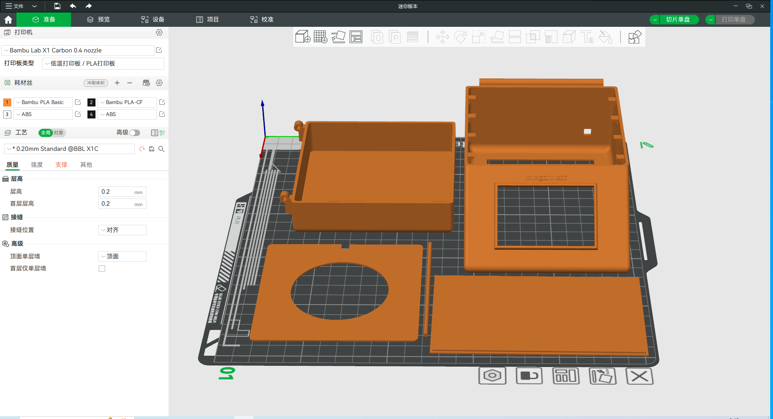
1.样机制作——完成缩小版打印文件的设计
完成了缩小版打印文件的设计，已保存打印文件。

Slide 3
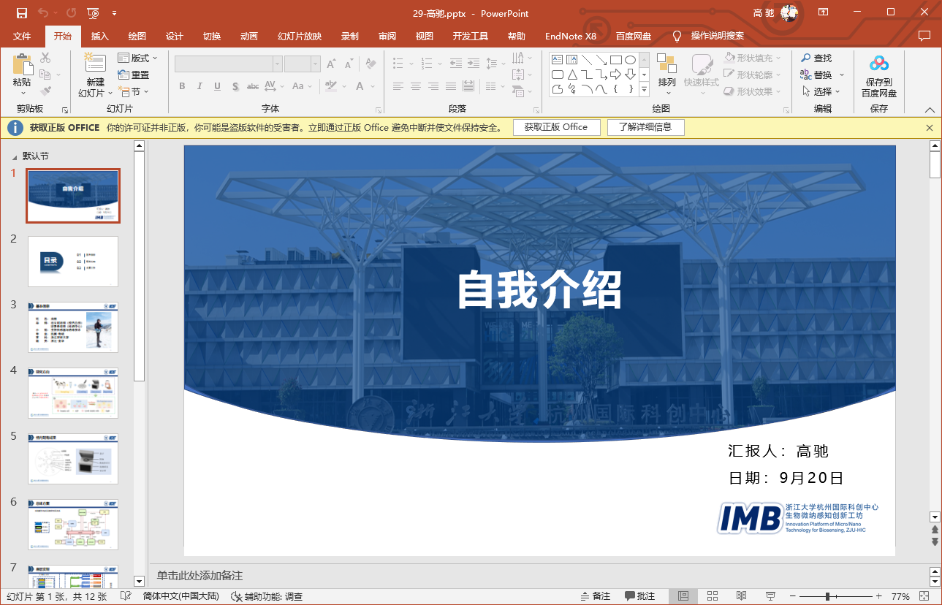
2.始业教育——制作自我介绍PPT
制作了自我介绍PPT，主要介绍了目前从事的工作。

Slide 4
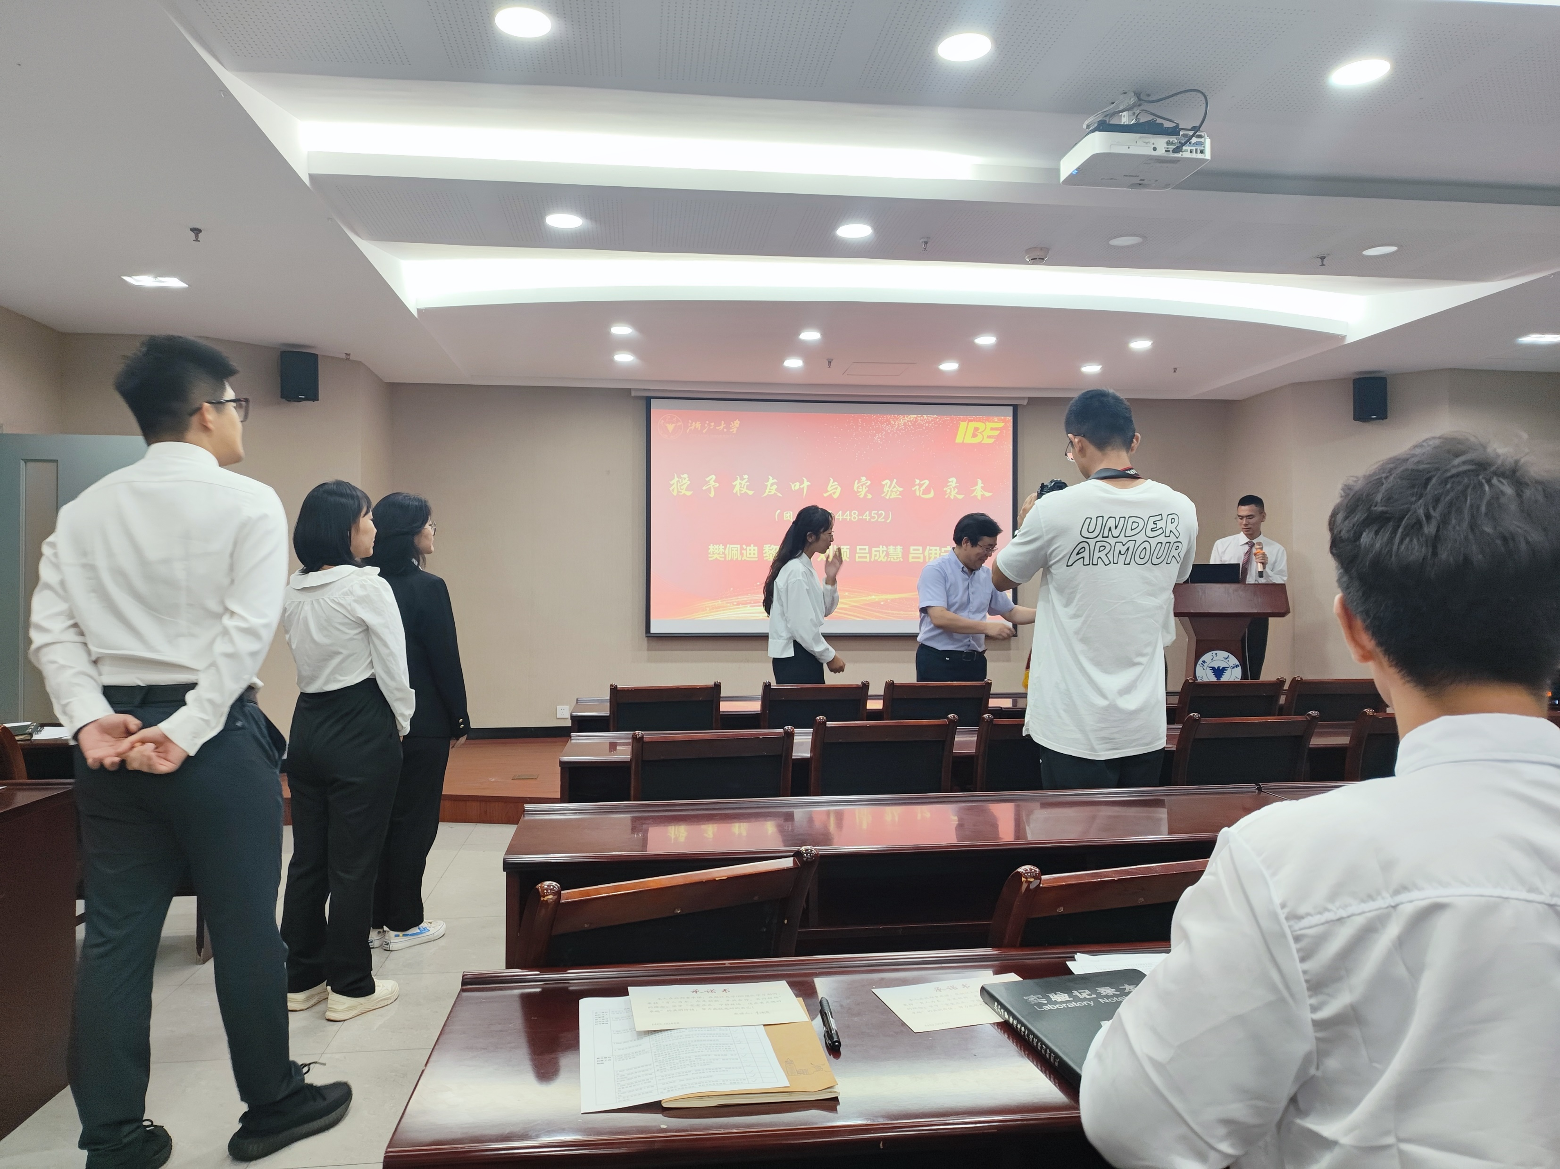
3.团队活动——参与IBE团队入队仪式
参与IBE团队新生破冰活动、团队入队仪式等活动。

